Slide 1

Universidade Federal de Minas Gerais
Programa de Pós-Graduação em Engenharia Elétrica
Comparação de algoritmos para resolução de estruturas de redes bayesianas
Equipe: Fernanda Rodrigues Macedo, Itallo Guilherme Machado e
Rafael Bambirra Pereira
Professores: Eduardo Gontijo Carrano, Michel Bessani
Planejamento e Análise de Experimentos- PPGEEE

Slide 2
Sumário
Descrição do problema
Redes bayesianas
Algoritmos de otimização
Teste de hipótese
Coleta dos dados
Análise exploratória
Análise estatística
Conclusões
Discussão sobre possíveis limitações do estudo e sugestões de melhoria

Slide 3
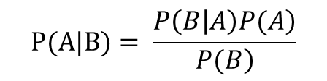
Redes bayesianas
$$P(A|B)= \frac{\left.P\left(B | A\right)P(A\right)}{\left.P(B\right)}$$
Grande importância prática em diversos campos.
Em geral é mais fácil deduzir a probabilidade observando um efeito, dado uma causa.
Por exemplo muito aplicada na área da saúde, onde hipótese é uma proposição no domínio do conhecimento (uma doença por exemplo) e a evidência é a observação de algumas condições(um sintoma por exemplo).

Slide 4
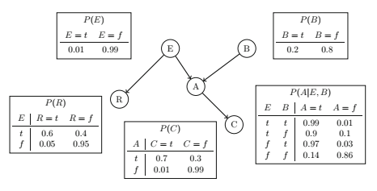
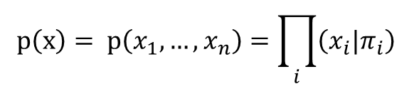
Redes bayesianas
$$p\left(x\right)= p\left(x_{1},…,x_{n}\right)=\prod_{i}{\left(x_{i}|π_{i}\right)}$$
Figura I – Modelo de redes bayesianas
Fonte: J. Pearl, Probabilistic Reasoning in Intelligent Systems: Networks, Amsterdam: Elsevier, 1988.

Slide 5
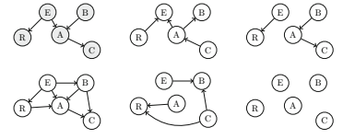
Redes bayesianas
Figura II – Modelo de Redes bayesianas.
Fonte: M. Scanagatta, A. Salmerón et F. Stella, «A survey on Bayesian network structure learning from data,» Progress in Artificial Intelligence, 2019

Slide 6
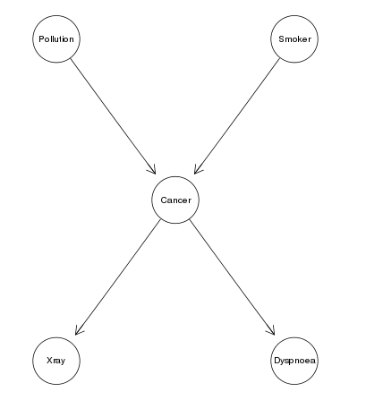
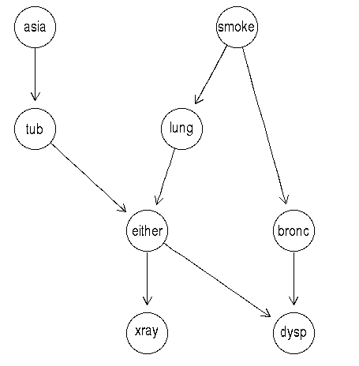
Redes bayesianas
Cancer Asia
Figura III – Modelo para o Problema proposto.
Fonte: http://www.bnlearn.com/bnrepository/

Slide 7
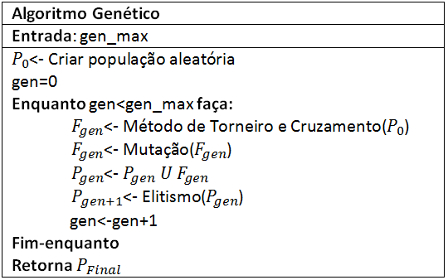
Algoritmo
Figura IV – Pseudo-Código GA.
Fonte: Autores.

Slide 8
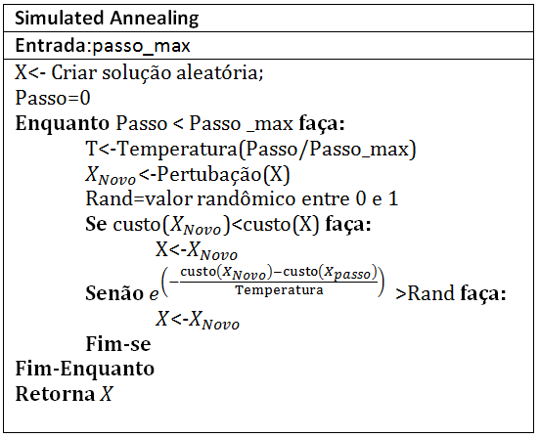
Algoritmo
Figura V – Pseudo-Código SA.
Fonte: Autores.

Slide 9
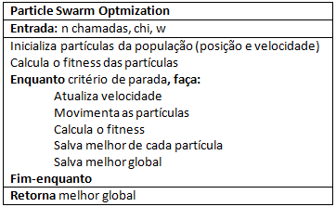
Algoritmo
Figura VI – Pseudo-Código PSO.
Fonte: Autores.

Slide 10
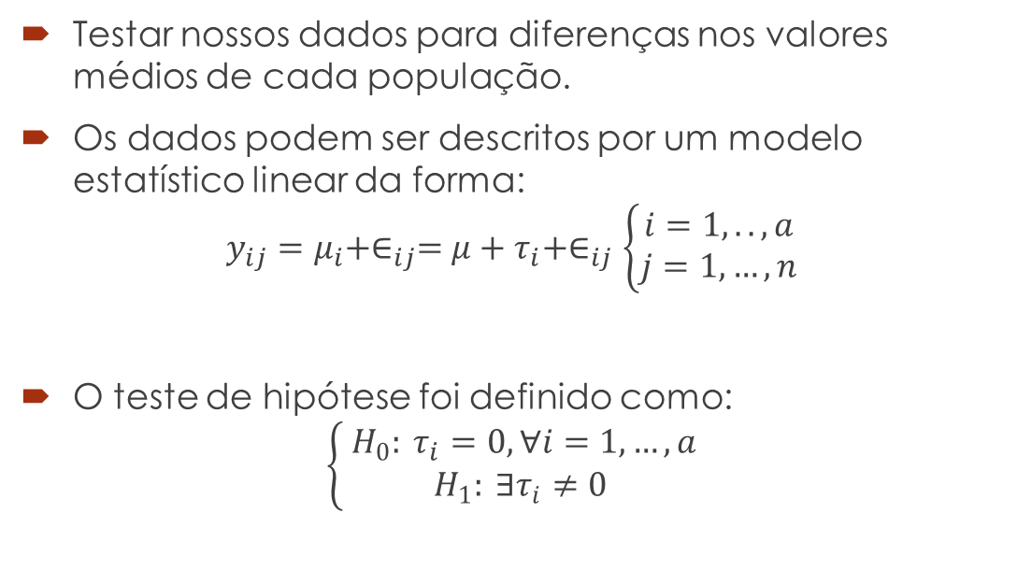
Teste de hipótese
Testar nossos dados para diferenças nos valores médios de cada população.
Os dados podem ser descritos por um modelo estatístico linear da forma:
$$y_{ij}=μ_{i}+∈_{ij}=μ+τ_{i}+∈_{ij}\left\{\begin{matrix}i=1,..,a \\ j=1,…,n\end{matrix}\right.$$
O teste de hipótese foi definido como:
$$\left\{\begin{matrix}{ H}_{0}: τ_{i}=0,∀i=1,…,a \\ H_{1}: ∃τ_{i}≠0\end{matrix}\right.$$

Slide 11
Coleta dos dados
Para a análise experimental foi utilizado os dados obtidos na execução dos três algoritmos – 20000 avaliação de função objetiva;
Definição de mesmo número de chamada de função e de dados para alimentar o algoritmo.

Slide 12
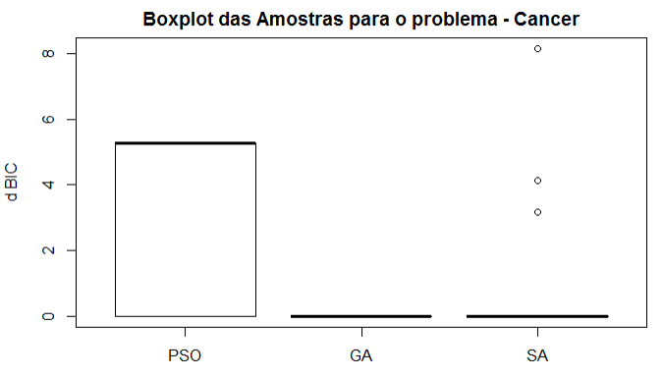
Análise exploratória
Essa análise teve como objetivo extrair informações relevantes a partir de cada amostra.
Figura VII – Boxplot das amostras para o problema – Câncer.
Fonte: Autores.

Slide 13
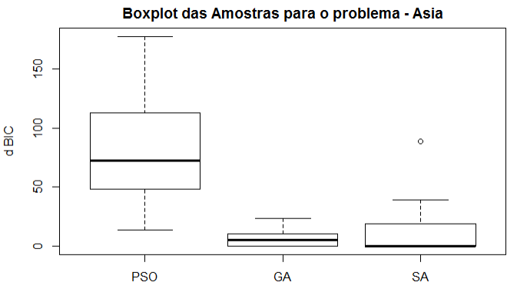
Análise exploratória
Figura VIII – Boxplot das amostras para o problema – Ásia.
Fonte: Autores.

Slide 14
Análise exploratória
Teste de normalidade dos dados - shapiro.test;
Shapiro-Wilk normality test
data: data_PSO_cancer30$BIC
W = 0.61191, p-value = 1.023e-07
Shapiro-Wilk normality test
data: data_SA_cancer30$BIC
W = 0.46776, p-value = 2.485e-09
Shapiro-Wilk normality test
data: data_PSO_asia30$BIC
W = 0.96227, p-value = 0.1491
Shapiro-Wilk normality test
data: data_GA_30_asia$BIC
W = 0.80539, p-value = 8.232e-05
Shapiro-Wilk normality test
data: data_SA_30_asia$BIC
W = 0.65815, p-value = 4.053e-07

Slide 15
Análise exploratória
Teste variância dos dados - fligner.test;
Fligner-Killeen test of homogeneity of variances
data: cancer$BIC by cancer$Algoritmo
Fligner-Killeen:med chi-squared = 13.967, df = 2, p-value = 0.0009272
Fligner-Killeen test of homogeneity of variances
data: asia$BIC by asia$Algoritmo
Fligner-Killeen:med chi-squared = 38.338, df = 2, p-value = 4.731e-09

Slide 16
Análise exploratória
Parâmetros experimentais usados para o teste câncer:
n = 30;
delta = 1;
potência = 0.8;
alfa = 0.05.
Parâmetros experimentais usados para o teste Ásia:
n = 30;
delta = 13;
potência = 0.8;
alfa = 0.05.

Slide 17
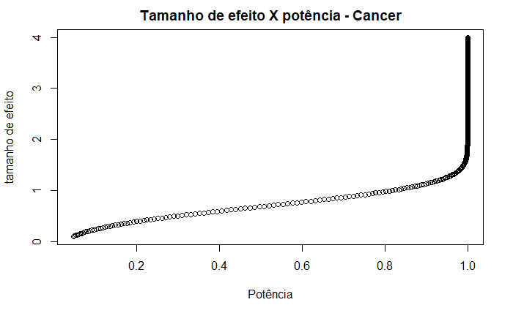
Análise exploratória
Figura IX – Tamanho de efeito padronizado x potência – Câncer.
Fonte: Autores.

Slide 18
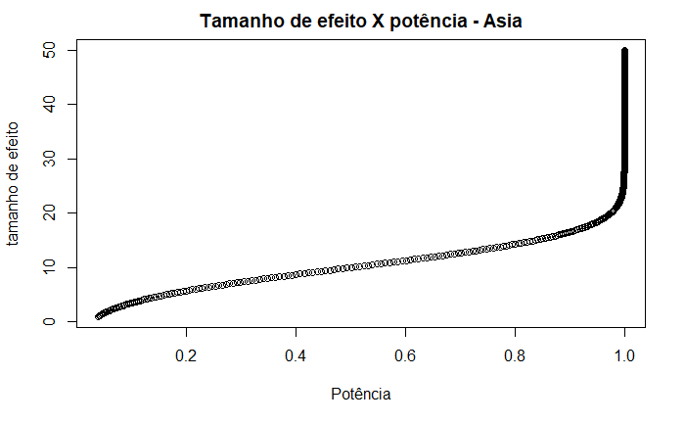
Análise exploratória
Figura X – Tamanho de efeito padronizado x potência – Ásia.
Fonte: Autores.

Slide 19
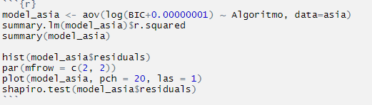
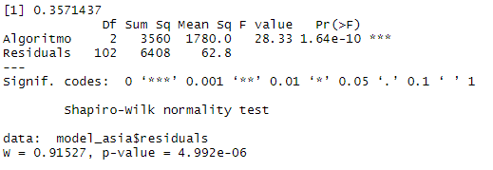
Análise estatística
Figura XI – Histograma residual - Ásia.
Fonte: Autores.

Slide 20
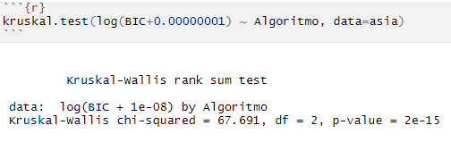
Análise estatística
Figura XII – Análise Ásia.
Fonte: Autores.

Slide 21
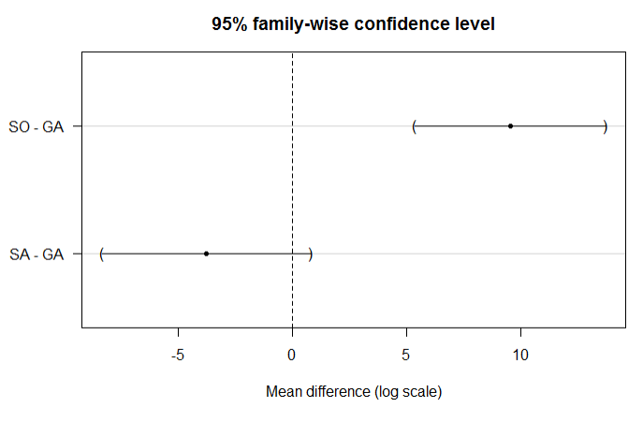
Análise estatística
Figura XIII– Média da diferença.
Fonte: Autores.

Slide 22
Conclusões
PSO pior desempenho;
Não Temos evidência suficiente para distinguir o GA do SA;
Limitações e melhorias
Uma limitação do estudo é o tempo necessário para geração de um grande número de amostras;
Aumento do número de amostras;
Aumentar a complexidade do problema.

Slide 23
Referências
Campelo, Felipe. 2015. “Lecture Notes on Design and Analysis of Experiments.” https://github.com/ fcampelo/Design-and-Analysis-of-Experiments.
Sheskin, David J. Handbook of parametric and nonparametric statistical procedures. Chapman and Hall/CRC, 2003.

Slide 24

Obrigado!
Perguntas?

